Slide 1



git
DESDE
CER

Slide 2

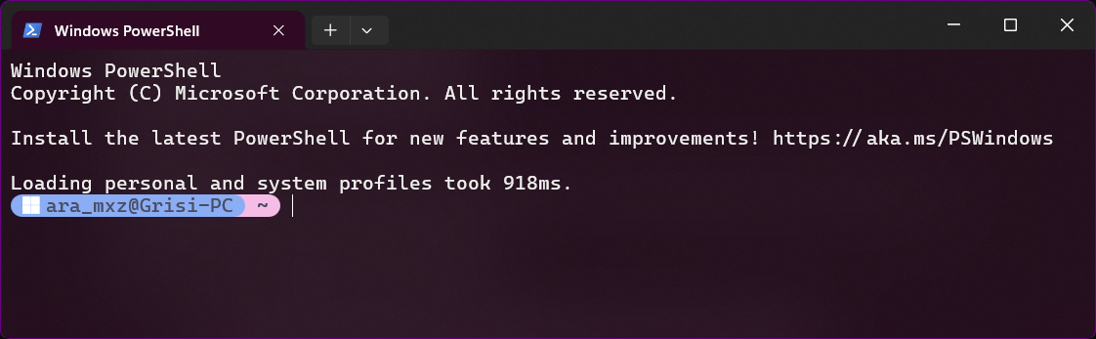
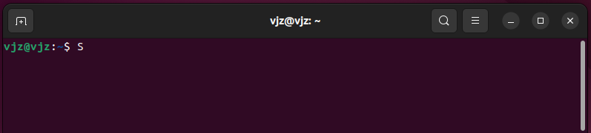
¿QUÉ ES LA TERMINAL?
Windows
Es una interfaz de línea de comandos que permite dar instrucciones directas al sistema operativo mediante texto.
Linux (Ubuntu)
Es el entorno nativo y más estable para ejecutar comandos de Git.

Slide 3

NAVEGACIÓN BÁSICA
Antes de ejecutar comandos de Git, es indispensable saber en qué carpeta estás posicionado.
Los comandos varían ligeramente entre sistemas operativos, pero la lógica es idéntica.

Slide 4


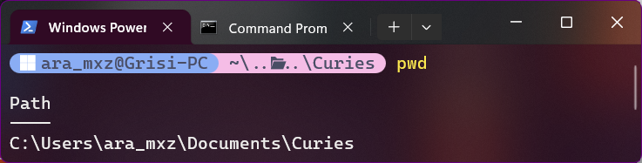
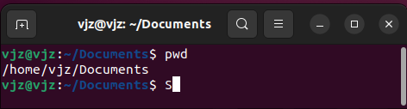
NAVEGACIÓN BÁSICA
¿Dónde estoy?
Muestra la ubicación exacta o ruta de la carpeta en la que estás posicionado dentro del sistema.
pwd
Nota: En la terminal CMD de Windows se utiliza cd sin argumentos

Slide 5
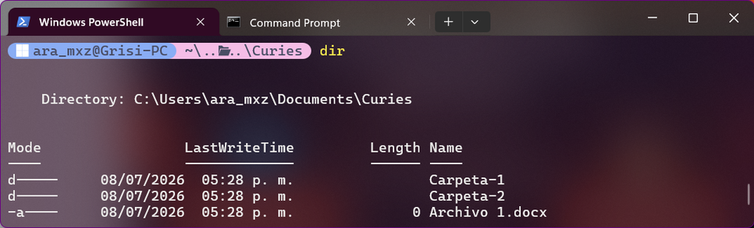
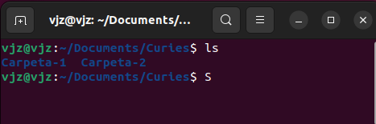
NAVEGACIÓN BÁSICA
¿Qué hay en esta carpeta?
Muestra una lista con todos los archivos y subcarpetas que se encuentran dentro del directorio actual.
dir
ls

Slide 6
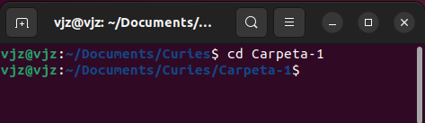
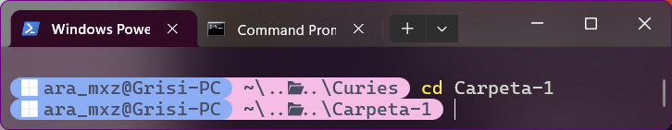
NAVEGACIÓN BÁSICA
Entrar a una carpeta
Cambia la ubicación de la terminal hacia la carpeta que se haya especificado en el comando.
cd [nombre/ubicación-carpeta]

Slide 7
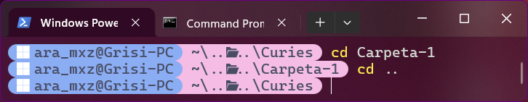
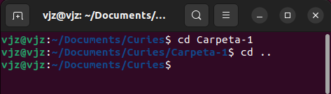
NAVEGACIÓN BÁSICA
Salir de una carpeta
Retrocede un nivel en la jerarquía de carpetas, regresando al directorio contenedor anterior.
cd ..

Slide 8
NAVEGACIÓN BÁSICA
Limpiar la pantalla
Borra todo el texto visible en la pantalla de la terminal para mantener el área de trabajo limpia, sin alterar los archivos ni el historial.
cls / clear
clear
Nota: En la terminal CMD de Windows solo reconoce cls

Slide 9
ESCENARIO TÍPICO
Proyecto_final
Proyecto_final_v2
Estas trabajando en un proyecto, todo funciona, quieres agregar una nueva funcionalidad y.... TODO SE ROMPIÓ.
Proyecto_final_v2_final
Proyecto_final_v2_ahora_si

Slide 10

¿QUÉ ES GIT?
Permite regresar a versiones anteriores del código de forma segura.
Facilita trabajar en distintas características del proyecto de manera aislada (mediante ramas).
Ayuda a combinar cambios de múltiples personas
Git es un sistema de control de versiones distribuido.
Su función es registrar el historial de cambios en los archivos de un proyecto a lo largo del tiempo.

Slide 11


¿CUÁL ES LA DIFERENCIA?
Git vs Github
Es el software de línea de comandos que gestiona el control de versiones localmente en tu equipo.
Es el servicio web que almacena los proyectos de Git para su distribución y trabajo en equipo.

Slide 12

¿QUÉ ES GITHUB?
Permite la colaboración simultánea entre múltiples desarrolladores.
Actúa como un respaldo remoto y centralizado del código.
Requiere conexión a internet para sincronizar los cambios con el entorno local.
GitHub es una plataforma basada en la nube diseñada para alojar repositorios de Git y facilitar la gestión de proyectos.

Slide 13



¿SOLO EXISTE GITHUB?
GitLab: Muy popular en entornos empresariales por sus herramientas integradas de automatización y ciberseguridad.
Bitbucket: Diseñado para integrarse nativamente con herramientas de gestión laboral como Jira y Trello.
Azure DevOps: Plataforma empresarial de Microsoft para el control de versiones y gestión de software.
Aunque GitHub es la plataforma más utilizada del mundo y el estándar en la industria, Git es un software libre que puede conectarse con varios servicios en la nube

Slide 14
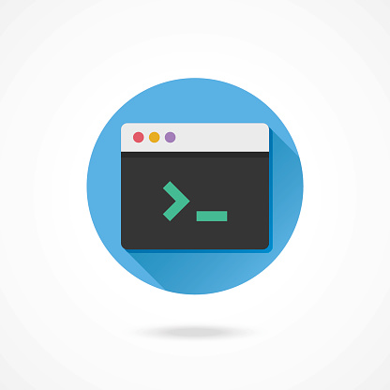

CONFIGURACIÓN INICIAL

Slide 15
CLONAR REPOSITORIO
git clone

Slide 16
> git clone
Permite descargar una copia exacta de un repositorio remoto (alojado en la nube como GitHub) hacia la computadora local para comenzar a trabajar en él.
Repositorio remoto
Mi máquina local
mi-proyecto-clonado
Archivos:
index.html
index.html
styles.css
styles.css
scripts.js
scripts.js
> git clone https://github.com/usuario/mi-proyecto.git mi-proyecto-clonado

Slide 17
RAMAS
git branch
git switch
git checkout

Slide 18

¿QUÉ ES UNA RAMA?
Una rama es una línea de desarrollo independiente.
V1
V2
V3
master/main

Slide 19
¿QUÉ ES UNA RAMA?
Una rama es una línea de desarrollo independiente.
Como un universo paralelo
V1
V2
V3
master/main

Slide 20

¿PARA QUÉ NOS SIRVEN?
Evita alterar el código funcional que ya está en producción.
Facilita el trabajo simultáneo de múltiples desarrolladores sin que sus códigos interfieran entre sí.
Es el estándar obligatorio en cualquier entorno laboral profesional.
Permite trabajar en nuevas características, experimentos o correcciones sin modificar la versión principal y estable del proyecto

Slide 21
IMPORTANTE
Crear una rama nueva equivale a generar una copia exacta del código en el estado en que se encuentra la rama donde estás posicionado actualmente.
Por esta razón, antes de crear una rama, es vital verificar dónde estás parado.

Slide 22
LOS TRES NIVELES EN LA INDUSTRIA
Copias individuales creadas a partir de develop donde cada programador trabaja en su tarea asignada.
trabajo
Entorno general de pruebas y desarrollo donde se integra el trabajo del equipo.
develop
master/main
Contiene la versión oficial y estable del proyecto. Nunca se edita de forma directa.

Slide 23


BUENAS PRÁCTICAS
feature/nombre-de-la-tarea
Para desarrollar una nueva funcionalidad o agregar contenido.
Ejemplo: feature/login-usuarios
fix/nombre-del-error
Para mantener el orden en proyectos donde participan múltiples personas, NO usamos nombres casuales como rama-de-juan o prueba-1.
Utilizamos prefijos o etiquetas que indican exactamente qué estamos haciendo.
Para corregir errores o fallos menores en un código que ya existía.
Ejemplo: fix/corregir-recuperar-contraseña
docs/documentacion
Exclusivamente para redactar o corregir manuales, tutoriales o archivos de lectura como el README.md

Slide 24
Comandos para gestionar Ramas
Una vez clonado el proyecto, el primer paso correcto en un entorno real es:
crear una rama de trabajo propia.

Slide 25
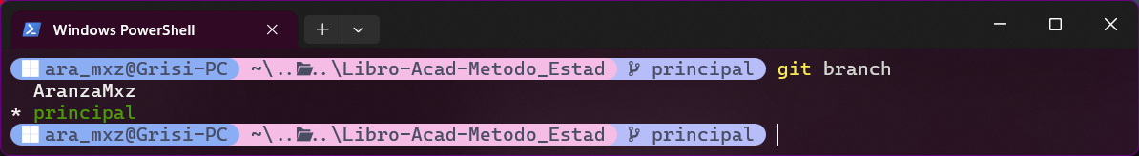
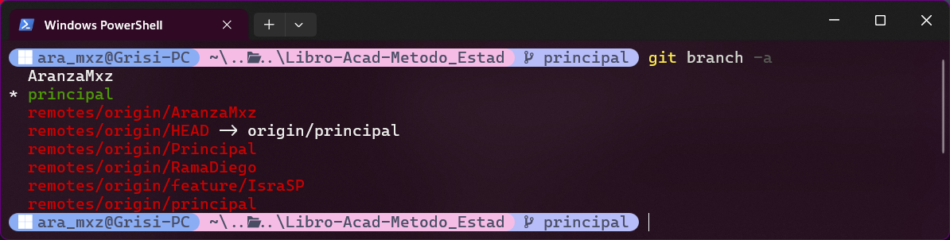
> git branch
Lista todas las ramas locales existentes.
Resalta (generalmente en verde o con un asterisco) la rama en la que estás posicionado actualmente.
> git branch -a
Lista todas las ramas locales existentes y remotas.
Resalta (generalmente en verde o con un asterisco) la rama en la que estás posicionado actualmente.

Slide 26
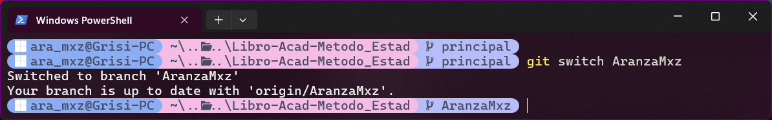
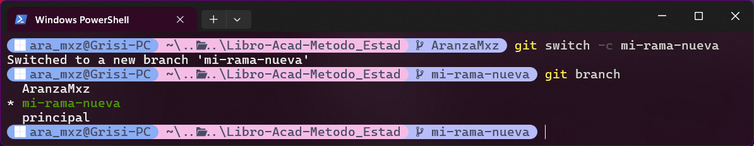
> git switch
Cambia el área de trabajo hacia una rama ya existente.
> git switch -c
Crea una rama nueva y cambia a ella de manera inmediata en un solo paso.
> git checkout -b

Slide 27
¿QUÉ VAMOS A HACER?
develop
master/main

Slide 28
¿QUÉ VAMOS A HACER?
> git switch develop
feature/mi-rama
> git switch -c feature/mi-rama
develop
master/main

Slide 29
¿QUÉ VAMOS A HACER?
> git switch develop
feature/mi-rama
> git switch -c feature/mi-rama
develop
master/main

Slide 30
> git status
Es un comando puramente informativo que no modifica ni borra nada en tus archivos; simplemente te dice el estado actual de tu proyecto.
Tenemos 3 estados fundamentales
Modificado
Preparado
Guardado
El archivo se editó y guardó en el disco duro, pero Git aún no lo tiene preparado para registrarlo
El archivo fue seleccionado, se encuentra en espera y listo para ser empaquetado y guardado
El cambio se confirmó y se registró de forma permanente en el historial local del proyecto.

Slide 31
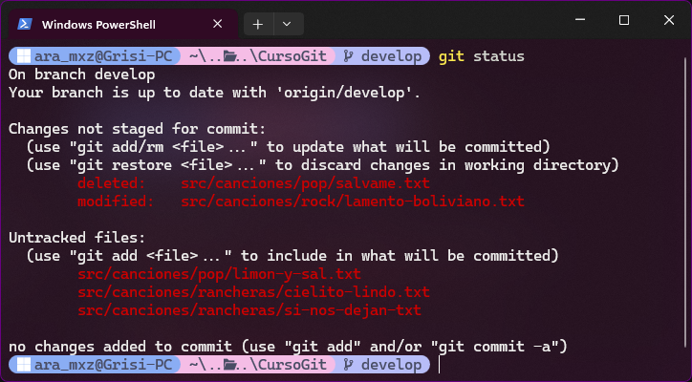
> git status
Es un comando puramente informativo que no modifica ni borra nada en tus archivos; simplemente te dice el estado actual de tu proyecto.
Tenemos 3 estados fundamentales
Modificado
El archivo se editó y guardó en el disco duro, pero Git aún no lo tiene preparado para registrarlo

Slide 32
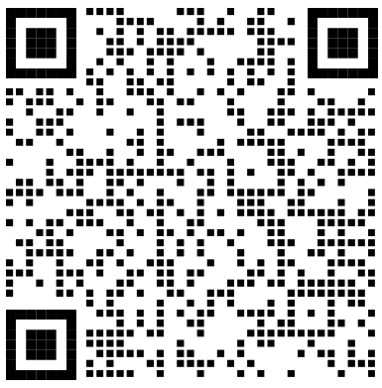
Día 1
¡GRACIAS POR ASISTIR!
Nos gustaría recibir tus comentarios para poder seguir mejorando nuestro contenido y logística.
Llena este formulario rápido y comparte tus opiniones con nosotros.
https://forms.gle/7UScrwTwCwN1wkGZ7
Feedback día 1

